Slide 1
TERVETULOA VANHEMPAINILTAAN!
PERUSKOULUN JÄLKEISET JATKO-OPINNOT JA YHTEISHAKU 2027

Slide 2

VALINTAPERUSTEET JATKO-OPINTOIHIN
Opiskelijavalinnat tehdään peruskoulun päättötodistuksen
perusteella:
Lukioon lukuaineiden keskiarvo
Ammattiopistoon hakupisteet
Erikoislukioihin ja joihinkin ammatillisiin perustutkintoihin
lisäksi pääsy- tai soveltuvuuskoe ja/tai harrastuneisuus​
Muutamiin ammatillisiin perustutkintoihin pelkkä pääsykoe ​

Slide 3
PERUSKOULUN PÄÄTTÖTODISTUKSEEN TULEVAT VALINNAISAINEIDEN NUMEROT​
käsityö, musiikki, kotitalous ja kuvataide
  taide- ja taitoaineiden kiintiössä valittuna → yksi numero
  muut valinnaiset –kiintiössä → kaksi numeroa
  jos ainetta ei valinnaisena → 7. luokan numero
8. luokan lyhytkurssista tulee päättötodistukseen suoritusmerkintä
Huoltajan pyynnöstä voidaan A2- ja B2-kieli arvioida numeron sijaan merkinnällä
“hyväksytty”.
8. luokalta päättötodistukseen tulee historian numero
​
​

Slide 4
JAKSOTUS JA SEN MERKITYS ARVOSANOIHIN
Osaa oppiaineista ei opiskella joka jaksossa.
Huom.: GE, BI, TE, UEEV, UEEL
Aine | 1 | 2 | 3 | 4
SUK/STK | 4 | 4 | 4 | 4
A1-kieli | 4 | 4 |  | 4
A2-kieli | 2 | 2 | 2 | 2
RUB | 2 |  | 2 | 2
MA | 4 | 3 | 3 | 4
FK |  | 2 | 3 | 3
UEEV | 1 | 1 | 2
UEEL | 2 | 2
UEOR | 1 | 1 | 1 | 1
YH | 3 | 3 | 3 | 3
BI |  |  | 3 | 3
GE | 3 | 3
OPO | 2 | 1 | 1
TE |  | 2 | 2
LI | 3 | 3 | 3 | 3
val | 4 | 4 | 4 | 4

Slide 5
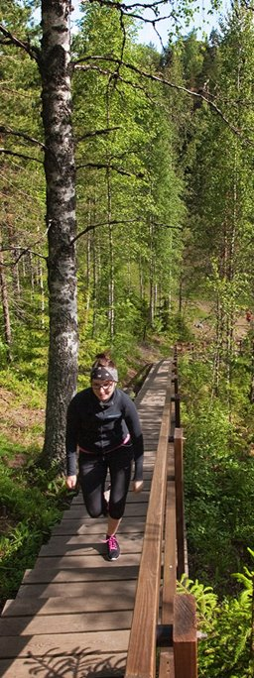
YHTEISHAKU
Perusopetuksen jälkeisen koulutuksen yhteishaussa voit hakea
lukioon
ammatilliseen perustutkintoon
vaativan erityisen tuen perusteella järjestettävään ammatilliseen
koulutukseen
tutkintoon valmentavaan koulutukseen (TUVA)
työhön ja itsenäiseen elämään valmistavaan koulutukseen (TELMA)
kansanopistojen oppivelvollisille tarkoitetuille vapaan sivistystyön
linjoille (Opistovuosi oppivelvollisille)

Slide 6
YHTEISHAKU
Hakuaika 16.2.–16.3.2027
Haku tehdään sähköisenä osoitteessa opintopolku.fi
Oppilas voi hakea jopa 7 eri hakukohteeseen, mutta saa vain yhden opiskelupaikan.​
Hakutoivejärjestys sitova!
Hakukohteiden määrä oppilaskohtainen
Hakemukselle ei merkitä arvosanoja
Oppilas hakee kevään päättötodistuksella
Hakemuksen lähettämisen jälkeen hakija ja huoltajat saavat sähköpostiin viestin
osoitteesta noreply@opintopolku.fi : "Opintopolku: hakemuksesi on vastaanotettu"
Hakijan viestissä linkki hakutoiveiden muuttamiseen hakuaikana
​

Slide 7
YHTEISHAUN TULOKSET
Tulokset julkaistaan aikaisintaan 17.6.2027
OPH lähettää sähköisen tuloskirjeen hakijoille
Hyväksytyille hakijoille tulee lisäksi erillinen viesti, jossa on linkki paikan vastaanottamiseen
Myös oppilaitokset yleensä lähettävät oman viestin, jossa on ohjeet miten heille ilmoitetaan paikan vastaanottamisesta
Opiskelupaikan vastaanottaminen viim. 1.7.2027
Varasijat voimassa 13.8.2027 saakka

Slide 8

YHTEISHAKU TAPIKSESSA
Harjoitellaan hakemista ennen joulua demolomakkeella, joka
löytyy opintopolku.fi –etusivulta
Ennen hakua oppilaille jaetaan Yhteishakusuunnitelma kotona täytettäväksi ja huoltajien allekirjoitettavaksi
Yhteishaku tehdään koulussa viikolla 7 yhteishakusuunnitelman mukaisesti
Haun saa tehdä myös kotona
Yhteishausta tulee lisätietoa wilmassa.

Slide 9

AMMATILLINEN KOULUTUS
Opiskelijat valitaan hakupisteiden perusteella
Pisteitä päättötodistuksesta saa
  kaikkien aineiden keskiarvosta
  kolmen parhaan taide- ja taitoaineen numeron
  keskiarvosta
Ensimmäisestä hakutoiveesta saa kaksi lisäpistettä
Pisteitä saa myös mahdollisesta pääsy- tai soveltuvuuskokeesta
Yhteishakulaskuri.fi
Tutustumiset amikseen
  Hyvin tulevaisuus -tapahtuma 19.11.
  Päivä Hyriassa ti 10.11., ke 9.12., to 21.1., pe 5.2., ke 3.3.

Slide 10
LUKIO
Peruskoulun päättötodistuksen lukuaineiden keskiarvo oltava vähintään 7,0
Vaatii hyvää opiskelumotivaatiota, sinnikkyyttä ja halua tehdä töitä
Hyvinkään lukion keskiarvorajat v. 2026 yhteishaussa: yleislinja 7,83 ja luonnontiedelinja 8,83
Erikoislukioihin omat pääsyvaatimukset
Tutustumiset Hyvinkään lukioon:
  rehtorit esittelevät lukiota Tapainlinnassa 23.11.
  To 14.1. oppilaiden tutustuminen Kipinään + vanhempainilta
  Ti 10.11. Riihimäen lukiossa ysien päivä + vanhempainilta
  Tammikuussa lukioiden avoimet ovet mm. Jokelan ja Järvenpään lukiot

Slide 11
TUVA
Hyrialla kolme Tuva-ryhmää Hyvinkäällä
Haku yhteishaussa
Kestää korkeintaan yhden lukuvuoden
Tavoitteena:
  nostaa päättötodistuksen numeroita
  löytää mieluisa jatko-opiskelupaikka

Slide 12
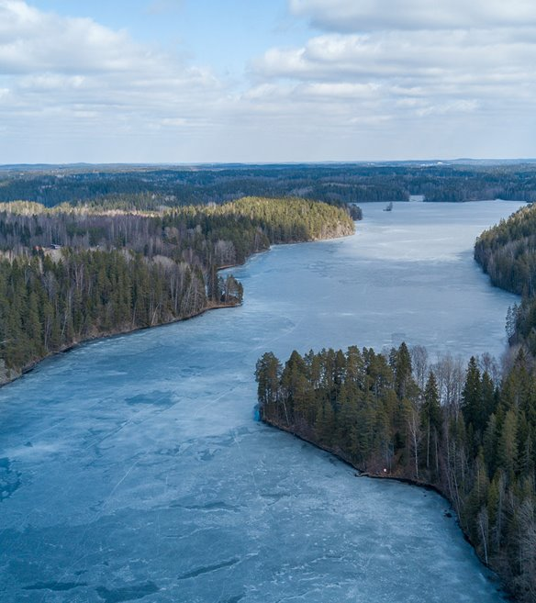
VALINTOJEN TUEKSI
Opon yksilöohjaukset
Vanhempaintapaamiset tarvittaessa koululla tai
Teamsissa
Tutustumiset oppilaitoksiin
Hyvinkään ulkopuolelle itsenäisesti tehtävistä
tutustumisista huoltaja ilmoittaa wilma-viestillä
opinto-ohjaajalle.

